Slide 1
Deskundigheid bevorderen
Online les 1

Slide 2
Programma
Nieuwe periode, nieuw project
Deskundigheid
Persoonlijke leervragen
Plan van aanpak
Opdracht

Slide 3

Nieuwe periode is een nieuw project
Wat weten jullie al over het ‘Project Deskundigheid’?
Wiki MZ:
https://maken.wikiwijs.nl/169166/Project_periode_10_MZ
Wiki SW:
https://maken.wikiwijs.nl/169167/Project_periode_10_SW#!page-6390153

Slide 4
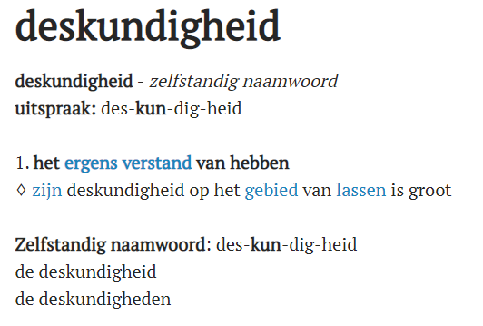
Deskundigheid bevorderen
Deskundigheid:
Deskundigheidsbevordering:
Deskundigheidsbevordering is een combinatie van activiteiten, die gericht zijn op het ontwikkelen van de deskundigheid van medewerkers. Deskundigheidsbevordering zorgt er dus voor dat je je kennis en vaardigheden op peil houdt en jezelf blijft verbeteren.
Het beschikken over kennis van zaken, ervaring en vaardigheid nodig om een taak of functie te vervullen

Slide 5
Wat is het Belang van deskundigheidsbevordering?
Kennisniveau en vaardigheden op peil houden.
Kwaliteit van de dienst- en zorgverlening vasthouden of bevorderen.
Ervaring en deskundigheid is belangrijk om optimale zorg of dienstverlening te kunnen bieden aan cliënten.
Kennis en vaardigheden zijn van groot belang voor het goed uitvoeren van de diverse werkzaamheden.

Slide 6
Hoe kun je deskundigheid bevorderen:
Vakliteratuur lezen
Cursus en scholing (methodieken)
Intervisie
Vragen om feedback
Het leren van eigen ervaringen: door te reflecteren op het eigen beroepsmatige handelen krijg je meer inzicht in het waarom van je eigen handelen.

Slide 7
Welke vakbladen zijn er?
SoZio Movisie Zorg+Welzijn Jeugdbeleid Sociaalbestek
Jeugdenco Dagbesteding
Sociaal Werk Nederland
Vakbladthuiszorg Zorgvisie

Slide 8
Opdracht:
1. Zoek op het internet een vakblad of platform die past bij jou stage en opleiding.
2. Vind een artikel die jou aanspreekt.
3. Vertel in het kort waarom dit artikel jou aanspreekt.
4. Draagt het artikel bij aan jouw deskundigheidsbevordering?

Slide 9

Wat zijn maatschappelijke, technologische en vakinhoudelijke ontwikkelingen?

Slide 10
Waar wil je deskundig in worden?
Wat mis je nog naast de voorbeelden?
Methodieken
Benaderingen
Wet- en regelgeving
Gedragsproblematiek
Psychische stoornissen
EHBO
Sociaal ondernemen
Schuld hulpverlening
Groepsdynamica

Slide 11
Eigen deskundigheid
Waar ben je al deskundig in?
Hoe komt het dat je deskundig bent?
Waaruit blijkt dat je deskundig bent?
Hoe kun je jouw deskundigheid overbrengen aan een ander?

Slide 12

Ervaringsdeskundige
“Een ervaringsdeskundige is iemand die zelf (veel) ervaring heeft op een bepaald gebied. De kennis van de persoon in kwestie is dus niet gebaseerd op studie, maar op eigen ervaring. Op welk gebied een ervaringsdeskundige ervaring heeft, zal doorgaans uit de context (moeten) blijken”.
Jullie doen niet de opleiding om ervaringsdeskundige te worden, maar hoe kan je toch je eigen ervaringen gebruiken als beroepsbeoefenaar?

Slide 13
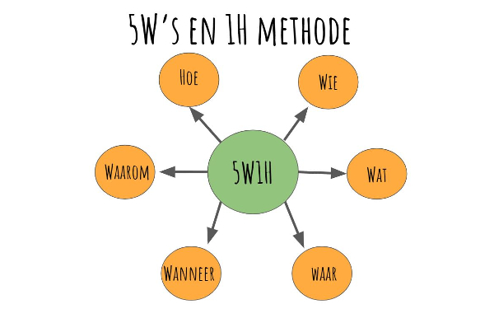
Plan van aanpak
Maak een plan van aanpak en beantwoord de volgende vragen:
Wat zijn jouw persoonlijke leervragen deze periode?
Waar wil je deskundig in worden?
Beantwoord de bovenstaande vragen met de 5 W’s + 1H.
Het plan van aanpak lever je uiterlijk in op vrijdag 27 november bij je begeleidend docent.

Slide 14

Afsluiting
Vragen?
Terugblik les
Plan van aanpak
Volgende week
SW: Systeemtheorie
MZ: Crisissituaties en ethiek/dilemma’s

